Slide 1
아자아자화이팅
19’ 이동훈, 김광일, 박재욱, 이현희, 황선욱

Slide 2
목차
프로젝트 목표
프로젝트 연구 – 모두의 마블 및 부루마블
프로젝트 진행 설명
마무리

Slide 3
프로젝트 목표
C프로그래밍 전반적인 복습 차원에서의 모든 기능 사용하기
지뢰찾기 때의 부족했던 점들을 보완하기
보다 더 잘게, 근본적인 모듈화 해보기
상수 사용하여 분업하는 데 불편함 없도록 하기
GitHub를 통한 실시간 피드백 가능토록 하기
포인터와 짱친 맺기 ^_^

Slide 4
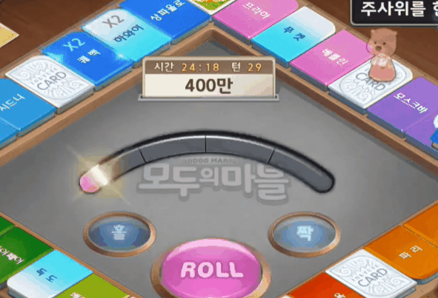
프로젝트 – C-마블
주사위 굴리기
2 ~ 12까지의 수
3번 연속 더블 시 무인도
2 ~ 10까지의 수
2번 연속 더블 시 무인도

Slide 5
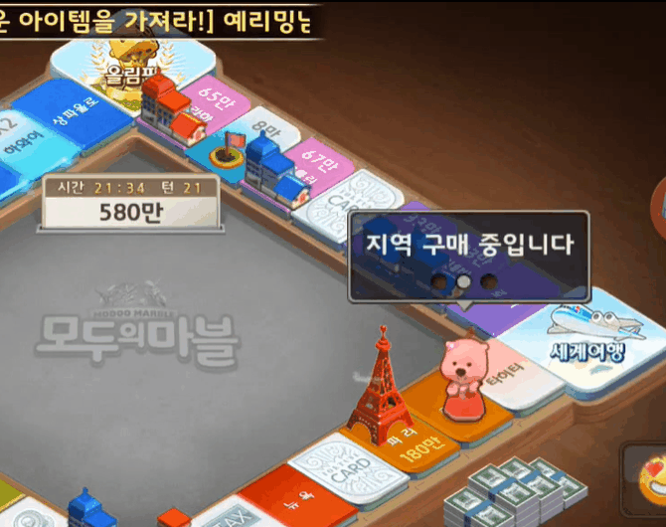
프로젝트 – C-마블
땅 구매하기
한 바퀴를 돌 때마다 살 수 있는 건물의 수 증가
3개의 건물을 모두 보유할 경우 랜드마크 건설 가능
+ 각 건물에 랜덤하게 입주하는 입주민 시스템 추가

Slide 6
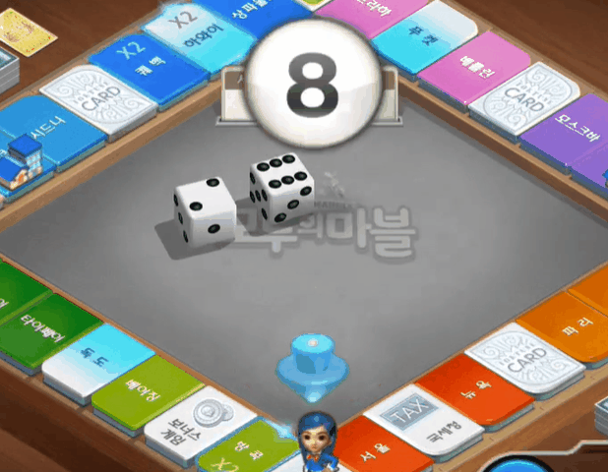
프로젝트 – C-마블
이동 / 무인도
주사위를 굴린 뒤 캐릭터가
한 칸씩 이동하는 모션
무인도에 도착 시 다음 한 턴은 쉬는 동작

Slide 7
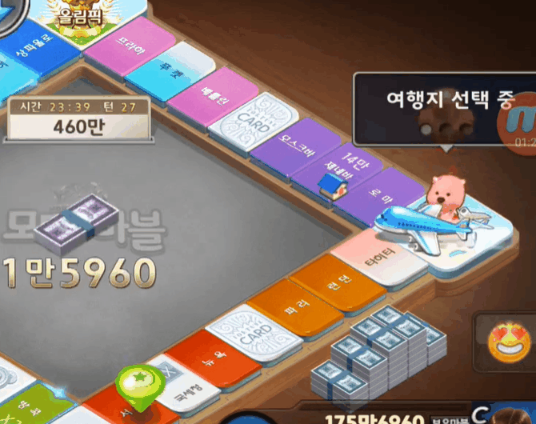
프로젝트 – C-마블
세계여행
세계여행 도착 시 다음 턴에 원하는 곳으로 이동
세계여행 도착 시 즉시 원하는 곳으로 이동

Slide 8
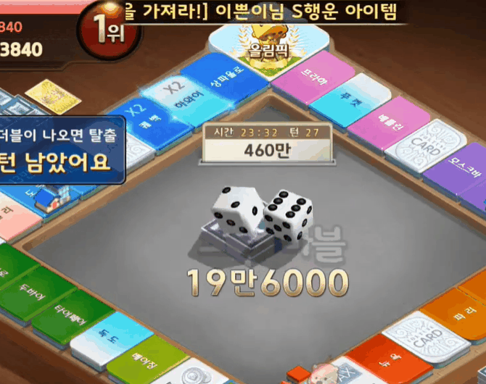
프로젝트 – C-마블
올림픽 / 페스티벌
올림픽/페스티벌 타일에 도착 시 자신의 땅의 가치를 높임
랜덤한 자신의 땅의 가치를 높임.
단, 직전 페스티벌 개최지라면 배수를 두 배 하고, 그렇지 않으면 2배로 설정한다.

Slide 9
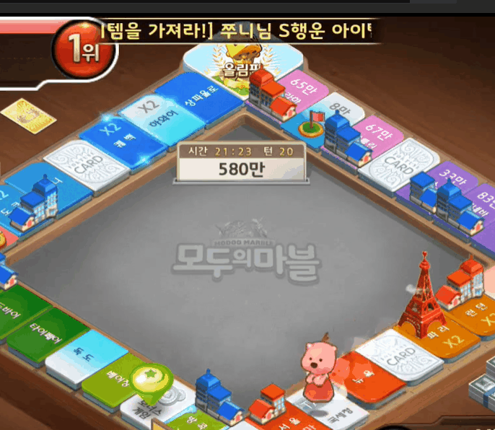
프로젝트 – C-마블
미니게임
미니게임을 3회 진행, 성공할 수록 상금은 커짐.
준비된 미니게임 중 랜덤하게 실행하며, 이길 때 마다 상금이 커진다.

Slide 10
땅
미니게임
플레이어
돈
랜덤
프로젝트: C-마블
인트로, 엔딩
페스티벌
그래픽 인터페이스
입주민
게임 사이클

Slide 11
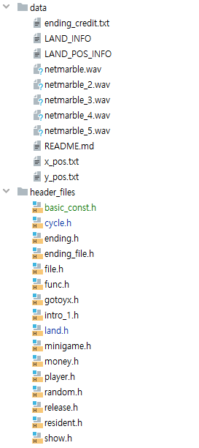
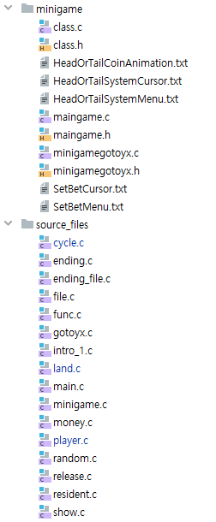
분업: 파일 분리, Github

Slide 12
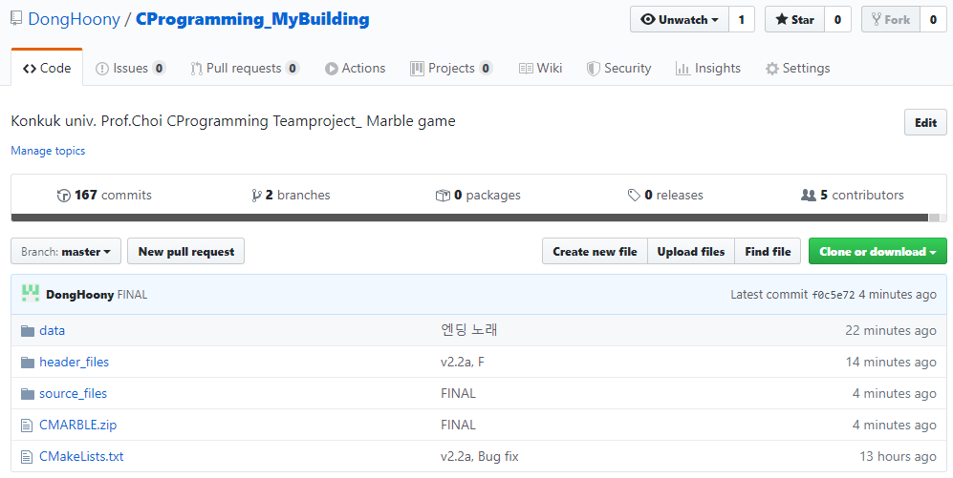
분업: 파일 분리, Github

Slide 13
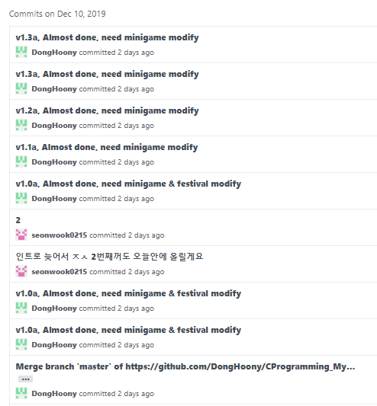
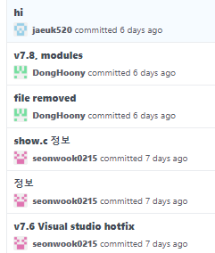
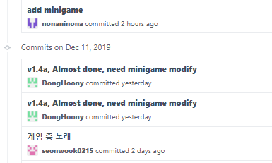
분업: 파일 분리, Github

Slide 14
게임 사이클
주사위 굴리기
플레이어 이동
도착 땅 확인
땅 사기 / 통행료 지불
특수타일 진행
턴 종료

Slide 15
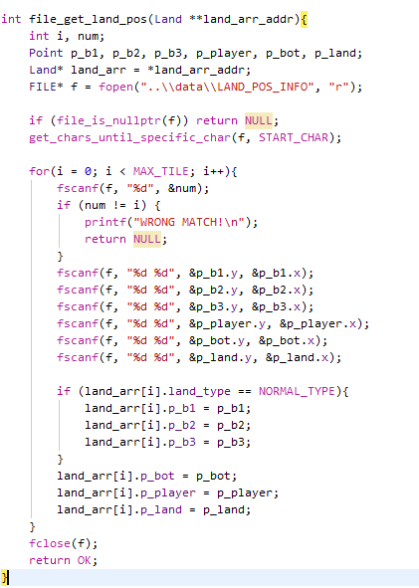
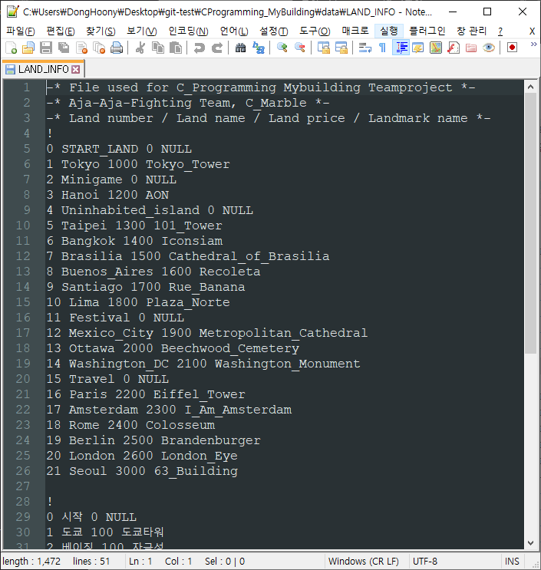
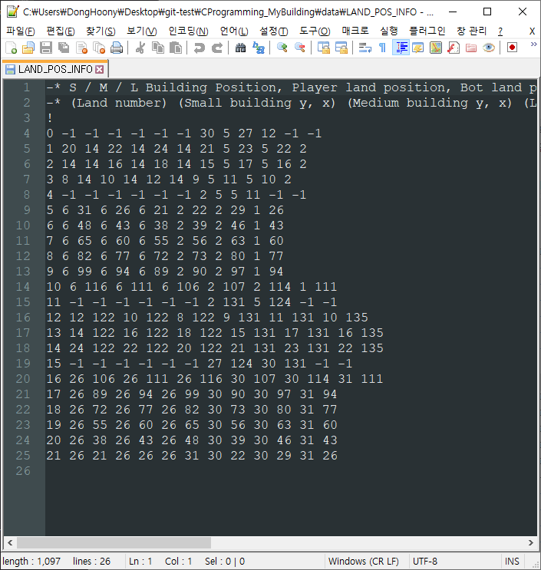
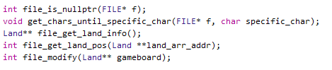
게임 사전준비 - 파일입출력

Slide 16
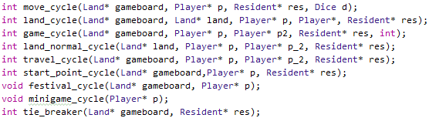
게임 사이클: 메인 사이클
ㅊ

Slide 17
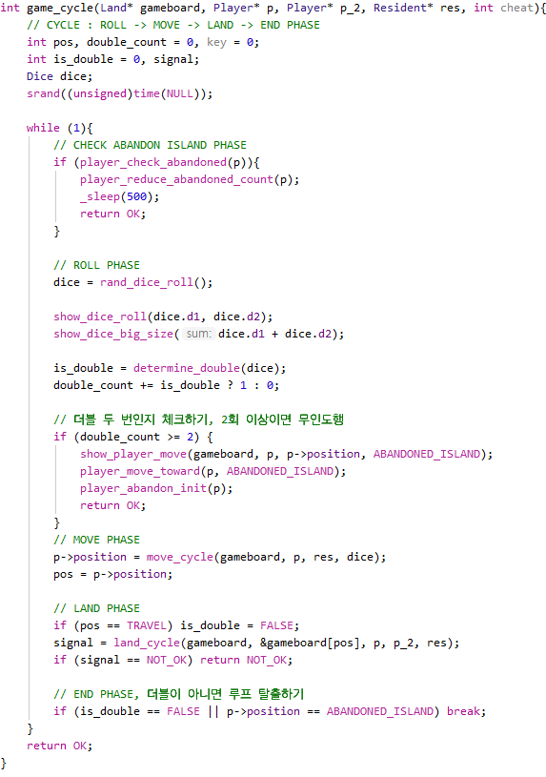
게임 사이클: 메인 사이클
무인도 확인
플레이어 이동
주사위 굴리기

Slide 18
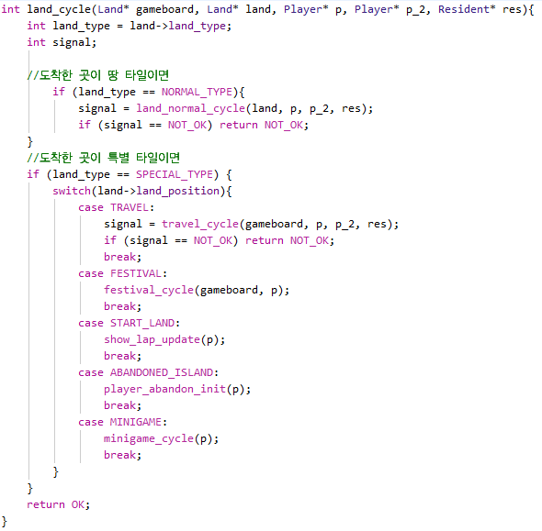
게임 사이클: 땅 사이클

Slide 19
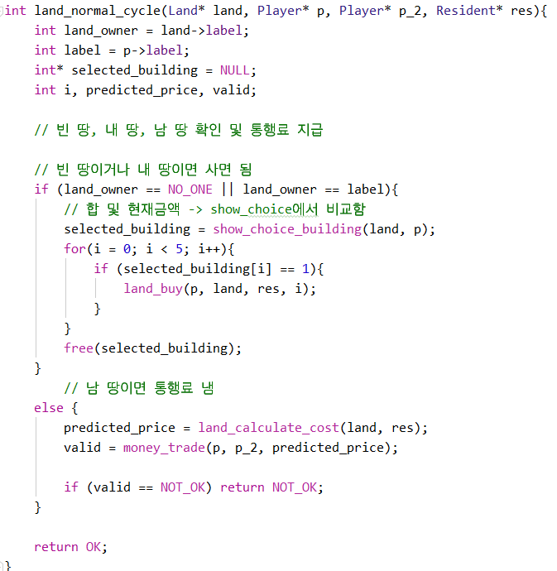
게임 사이클: 땅 사이클

Slide 20
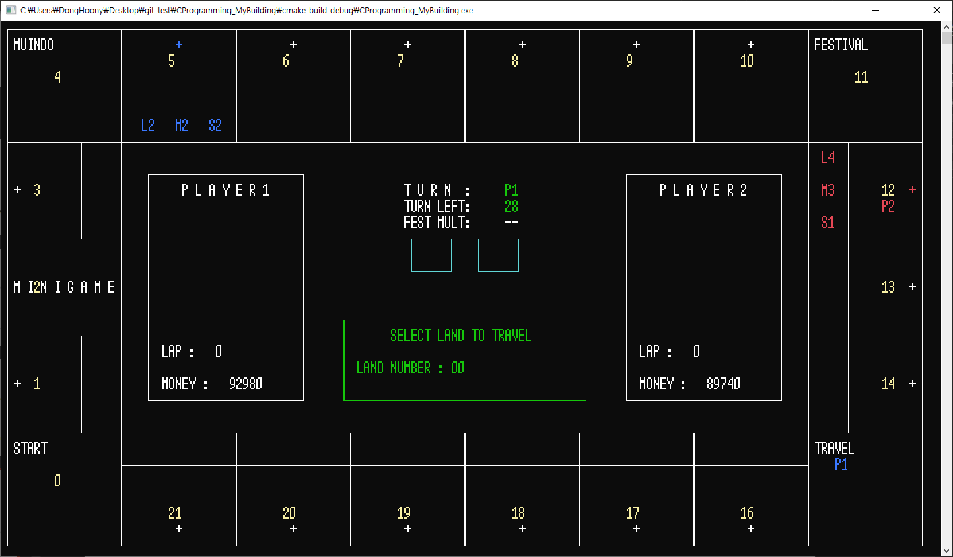
게임 그래픽

Slide 21
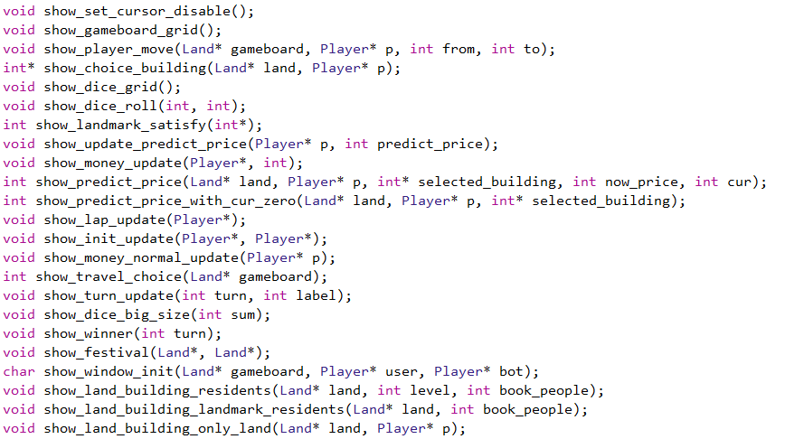
게임 그래픽

Slide 22
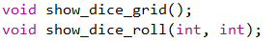
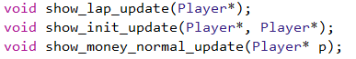
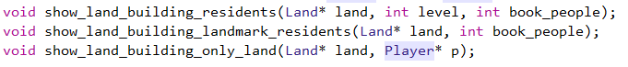
게임 그래픽

Slide 23
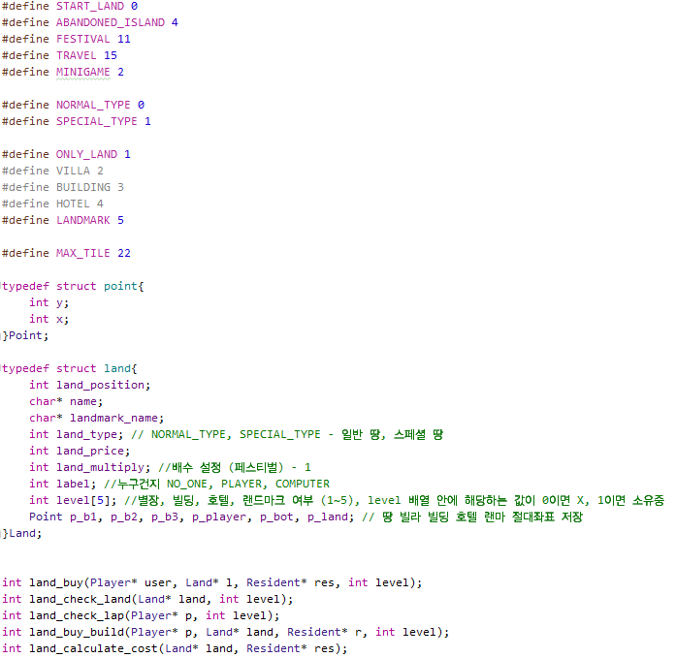
땅

Slide 24
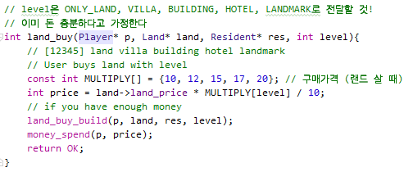
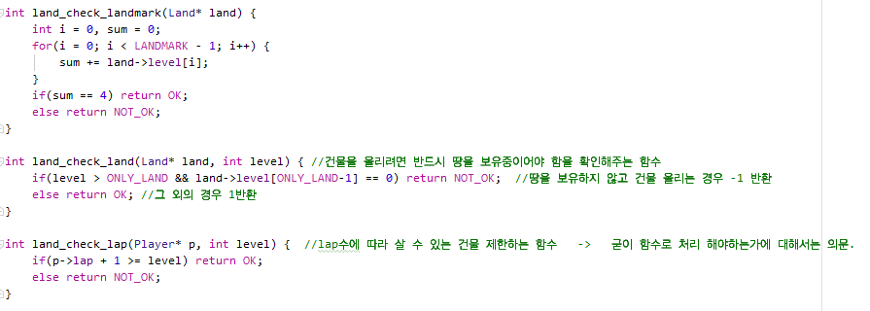
땅

Slide 25
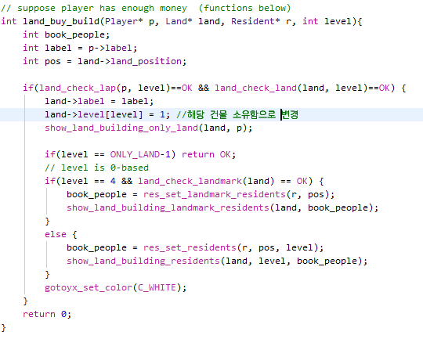
땅

Slide 26
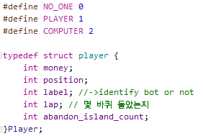
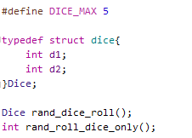
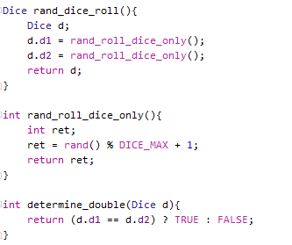
플레이어, 랜덤, 오프닝, 입주민

Slide 27
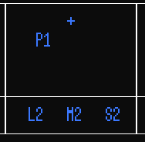
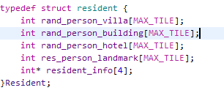
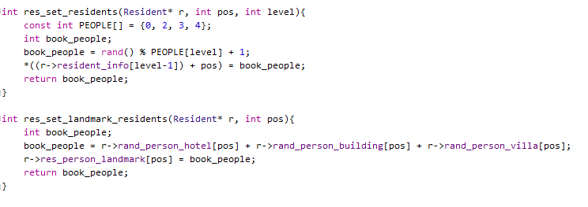
플레이어, 랜덤, 오프닝 , 입주민

Slide 28
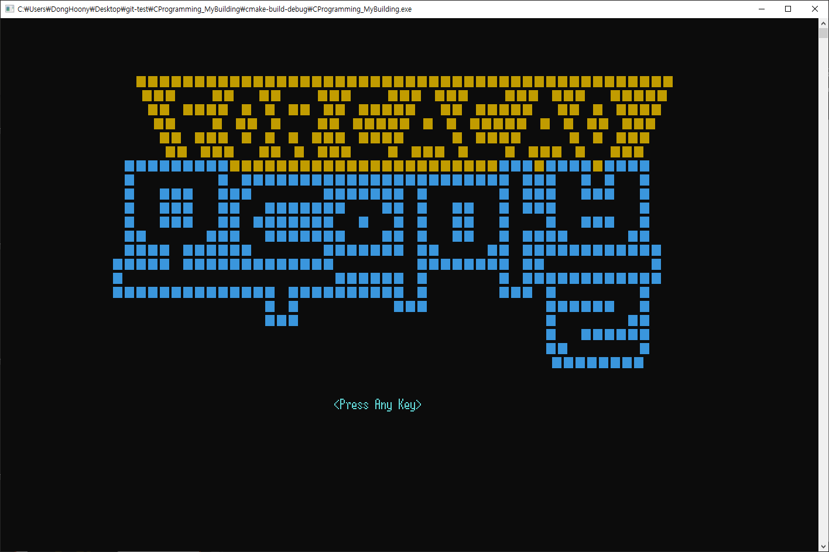
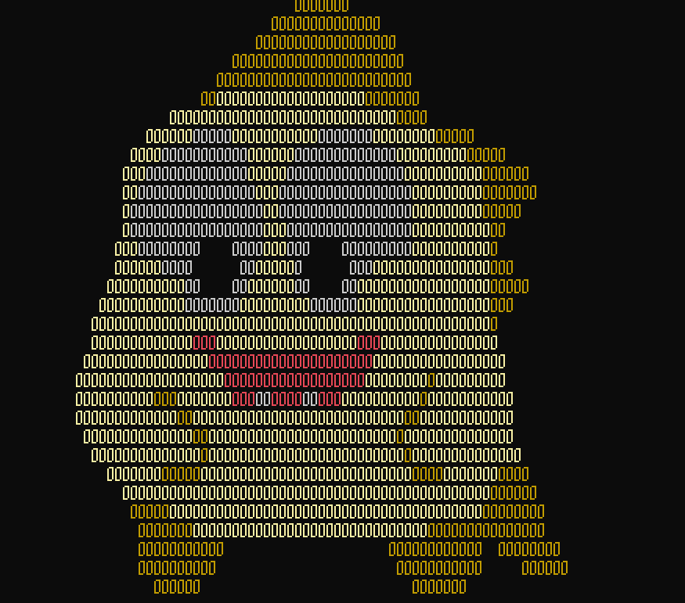
플레이어, 랜덤, 오프닝 , 입주민

Slide 29
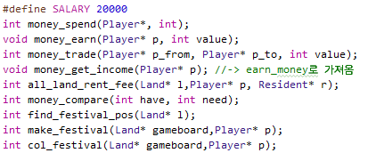
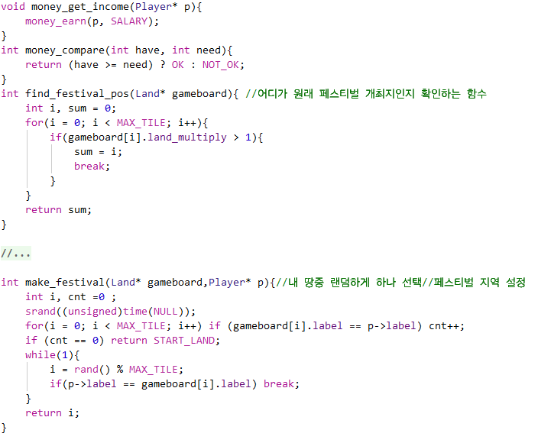
돈, 페스티벌, 엔딩

Slide 30
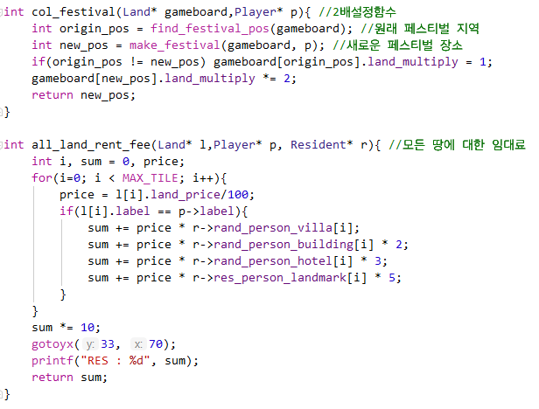
돈, 페스티벌, 엔딩

Slide 31
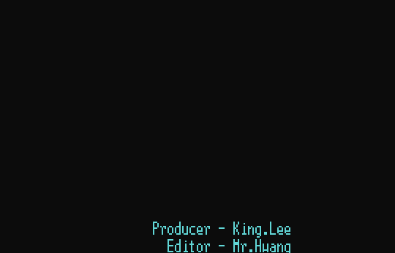
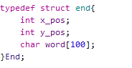
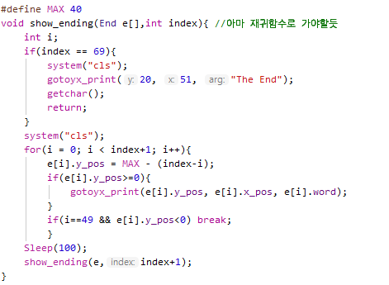
돈, 페스티벌, 엔딩

Slide 32
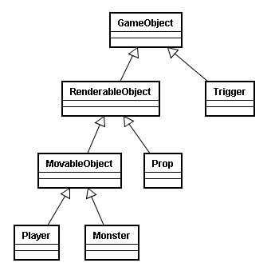
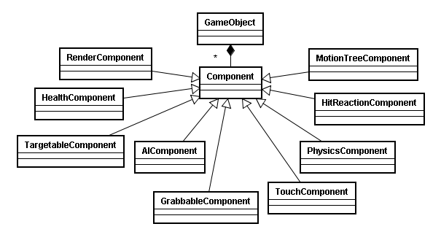
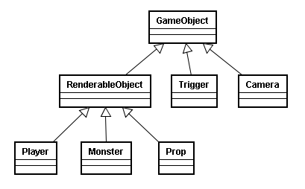
미니게임
RollComponent
TimeComponent
InputComponent
RenderComponent
ComponentBase
TriggerComponent
AnimationComponent
CursorComponent
TimeComponent
RenderComponent
TriggerComponent

Slide 33
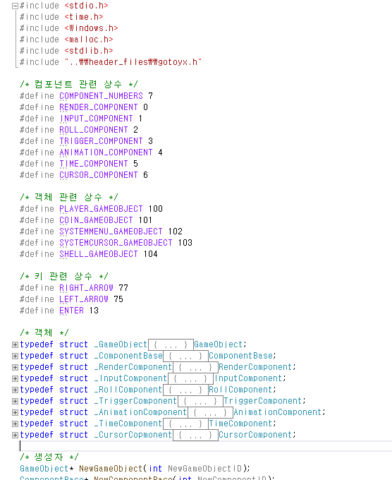
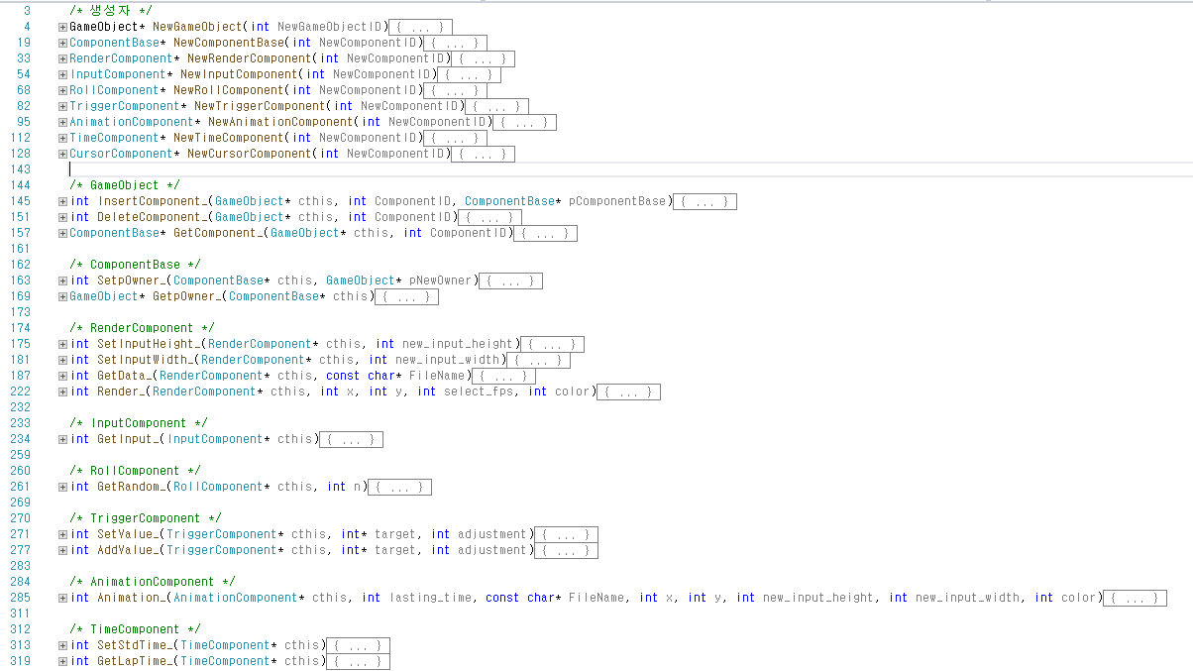
미니게임

Slide 34
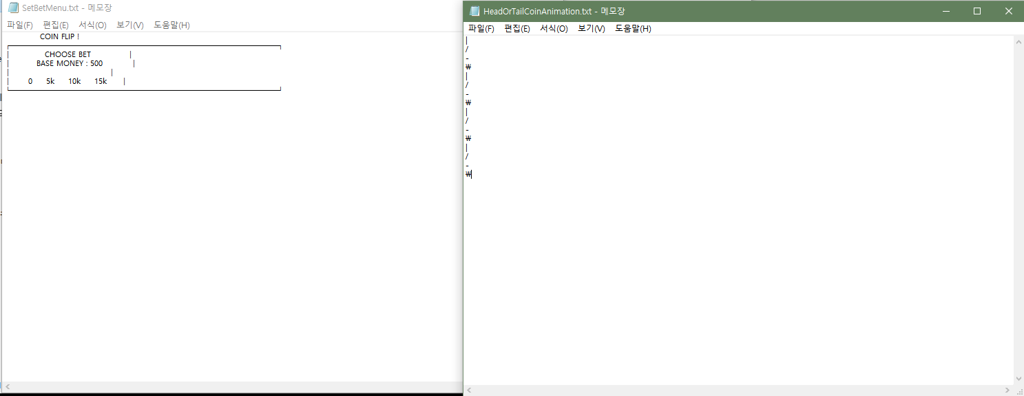
미니게임

Slide 35
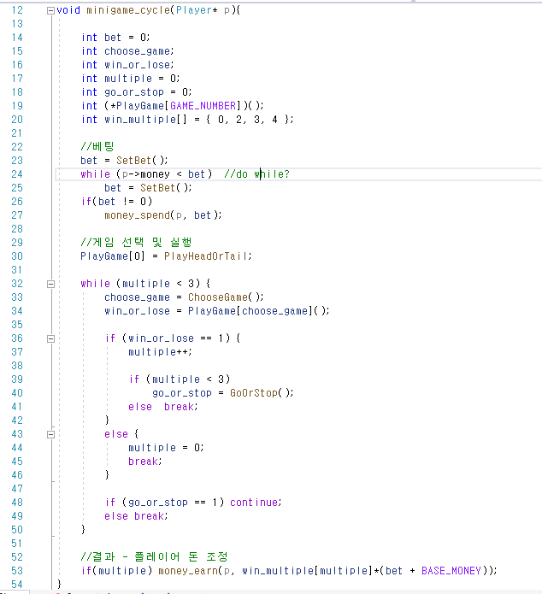

미니게임

Slide 36
마무리 – 목표 확인
C프로그래밍 전반적인 복습 차원에서의 모든 기능 사용하기
지뢰찾기 때의 부족했던 점들을 보완하기
보다 더 잘게, 근본적인 모듈화 해보기
상수 사용하여 분업하는 데 불편함 없도록 하기
GitHub를 통한 실시간 피드백 가능토록 하기
포인터와 짱친 맺기 ^_^

Slide 37


